Slide 1
Внедрение Системы Эколого-экономического Учета (СЭЭУ)
Питер Харпер Председатель Комитет экспертов ООН по эколого-экономическому учету
Семинар высокого уровня
Конференция Европейских Статистиков
Экономическая комиссия для (стран) Европы
Женева, Швейцария, 13 июня 2013г.

Slide 2
План презентации
Основы
Действующие инициативы
Цель
Гибкий и модульный подход
Мероприятия по внедрению
Координация
Стратегия финансирования
Экспериментальный экосистемный учет

Slide 3
Основы
Центральная основа СЭЭУ, принятая СК ООН в 2012г.
Внедрение СЭЭУ должно представлять собой долгосрочную программу, внедряемую гибко и постепенно, с полным учетом национальных условий и требований
Запрос в Комитет экспертов ООН по эколого-экономическому учету на разработку стратегии внедрения
Стратегия внедрения, утвержденная СК ООН в 2013г.
Практические действия, которые могут быть предприняты международными организациями, и национальные статистические системы с целью максимизации уровня внедрения СЭЭУ в краткосрочном - среднесрочном периоде
Международная конференция по внедрению
СЭЭУ в Нью-Йорке, 17-19 июня 2013г.

Slide 4
Текущее состояние
На национальном уровне многие страны уже имеют подробные программы эколого-экономического учета
Например, Австралия, Канада, Китай, Колумбия, Италия, Мексика, Норвегия, Филиппины, Южная Африка, Швеция
Также существует ряд международных инициатив, относящихся к эколого-экономическому учету
WAVES (Учет благосостояния и оценка экосистемных услуг) – Всемирный банк
Стратегия зеленого роста – ОЭСР
Инициатива по зеленой экономике – ЮНЕП
Стратегия ЕС по экологическому учету– Европейская комиссия

Slide 5
Цель
Оказать содействие странам в принятии Центральной Рамочной программы СЭЭУ в качестве основы измерения эколого-экономических счетов и поддержки статистики, и
Установить поэтапно технические возможности для регулярной отчетности по минимальному набору эколого-экономических счетов с соответствующими охватом, деталями и качеством

Slide 6
Гибкий и модульный подход
Страны отличаются специфическими проблемами эколого-экономической политики и уровнем развития статистики. Соответственно, страны могут устанавливать приоритетность счетов, планируемых к внедрению в краткосрочный- среднесрочный период на основе наиболее актуальных потребностей политики
Применение гибкого и модульного подхода охватывает несколько фаз

Slide 7
Четыре фазы
Первая фаза – определение национальных организационных структур
Вторая фаза – самостоятельная оценка с помощью средства диагностики
Третья фаза – оценка качества данных
Четвертая фаза – подготовка стратегического плана развития
Данные фазы будут сопровождаться международной деятельностью

Slide 8
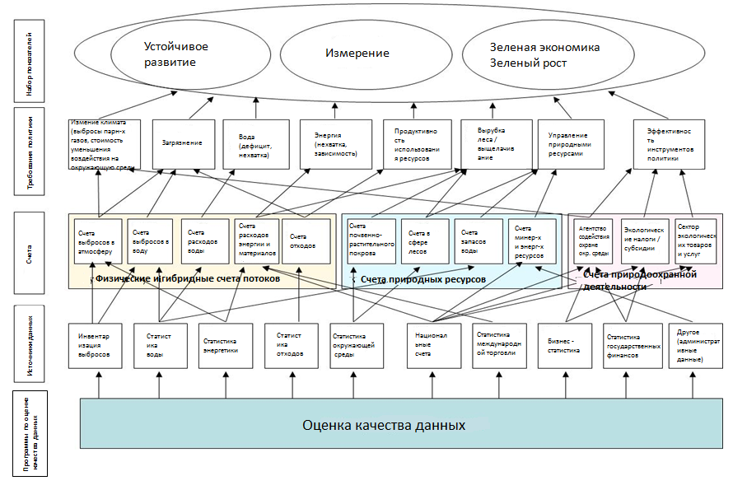
Средства диагностики
Счета

Slide 9
Пример – счета потоков энергии
Источники данных: статистика энергетики, национальные счета, статистика международной торговли, статистика перевозок
Счета: таблицы ресурсов и использования для энергетики
Показатели: использование полезной внутренней энергии, энергоинтенсивность по отраслям промышленности, коэффициенты энергетической зависимости.
Анализы: разделение экономического роста использования энергии, структурные декомпозицинные аналитические отчеты по использованию энергии, энергетический или углеродный след и т.д.
Обслуживаемые направления политики: энергетическая зависимость, нехватка энергии, энергоэффективность, изменение климата и т.д.

Slide 10
Мероприятия по внедрению
Обучение и техническое обеспечение
Руководство и другой учебный материал
Сотрудничество с научными сообществами
Пропаганда

Slide 11
Координация
Механизм координации, мониторинг хода реализации и содействие в сотрудничестве
Предложена партнерская группа, курируемая Комитетом экспертов ООН по эколого-экономическому учету и поддерживаемая доверительным фондом
Информационная структура по координации, мониторингу и отчетности
Проектный менеджмент
Взаимодействие с заинтересованными лицами
Информационная система для мониторинга и отчетности

Slide 12
Стратегия финансирования
Необходимо включить внедрение СЭЭУ соответствующим образом в план развития национальной статистики и предусмотреть активное финансирование данной работы
Международным организациям будет оказано содействие в обеспечении технической помощи и финансовой поддержки, включая на развитие общей статистики окружающей среды
Будут найдены Доноры для обеспечения финансирования доверительного фонда
Внедрение СЭЭУ должно осуществляться с учетом принципа синергизма с другими программами работ (например, Париж 21)

Slide 13
Экспериментальный экосистемный учет
Экспериментальный экосистемный учет СЭЭУ не является международным стандартом, это скорее руководство, определяющее текущее «состояние развития»
Тем не менее, странам, по возможности, оказывается содействие в проверке и проведении экспериментов в данной новой области статистики
При осуществлении данные мероприятия должны дополнять внедрение Центральной Рамочной программы СЭЭУ

